Slide 1
TEMAS DE LA COPETENCIA:
Gestión programación horario
de los instructores
MIRTHA JULIANARODRIGUEZ GOMEZ
NICOLAS DAVID SANCHEZ BAEZ
JHOAN SANTIAGO MORENO CASTIBLANCO
DEYVITH NICKOLAS ORTIZ TORRES
FICHA:1356742
Instructora: Catherine Quiroz

Slide 2
ABSTRACT
This project has as purpose to create an information system that we will call SIHI which will help to the center of market management, logistics and information technologies to have a better way to manage the schedules of the instructors so that there are no confusions or problems

Slide 3

INTRODUCCIÓN
Realizaremos un sistema de información para el centro de gestión de mercados, logística
y tecnologías de la información en La calle 52 #13 - 55.
El sistema de información se encargara de monitorear y manejar
el funcionamiento correcto de los horarios de los instructores
El sistema de información ayudara esencialmente a llevar el control de los horarios de los
instructores del centro de gestión de mercados, logística y tecnologías de la información.
Puesto que ahora los horarios se llevan mediante hojas de Excel y no es una forma eficiente
para su manejo.

Slide 4


Problema
En el centro de gestión de mercados, logística
y tecnologías de la información
no cuentan con un sistema de software
adecuado para el manejo de la
información de los horarios
de los instructores ya que actualmente
se maneja por medio de hojas en Excel.

Slide 5

JUSTIFICACIÓN
El sistema consiste en mejorar la forma de asignación de los horarios de los instructores
del centro de gestión de mercados, logística y tecnologías, este sistema es importante
para el manejo de la información y el control de los tiempos de los instructores,
los beneficios que se hayan son el mejor manejo de la información, mayor seguridad,
tiene un mejor orden para que no sucedan confusiones de horarios y
mejor distribución de tiempo para que los instructores no tengan inconvenientes
a la hora del desplazamiento.

Slide 6

OBJETIVOS
OBJETIVO GENERAL
Desarrollar un sistema de información para la gestión de horarios de los
instructores para el centro de mercados, logística y tecnologías
de la información en el área de articulación
OBJETIVOS ESPECIFICOS
*Analizar la problemática mediante el levantamiento de información.
*Desarrollar la base de datos y la interfaz gráfica.
*Implementar el sistema de información.
*Evaluar la funcionalidad del sistema de información.

Slide 7

ALCANCE
El sistema se encargara de gestionar los horarios, instructores, fichas, sedes, generar reportes y avisos.
.

Slide 8
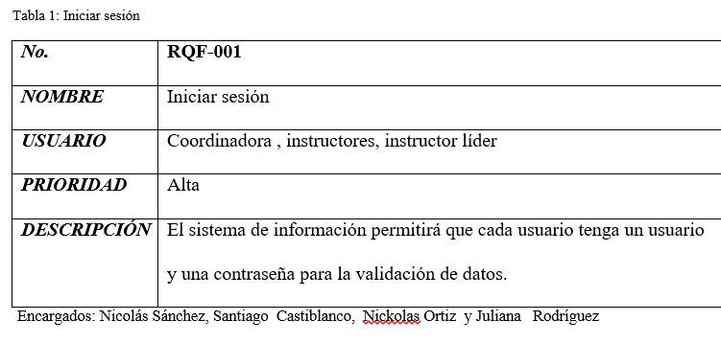
REQUISITOS
re
FUNCIONALES

Slide 9
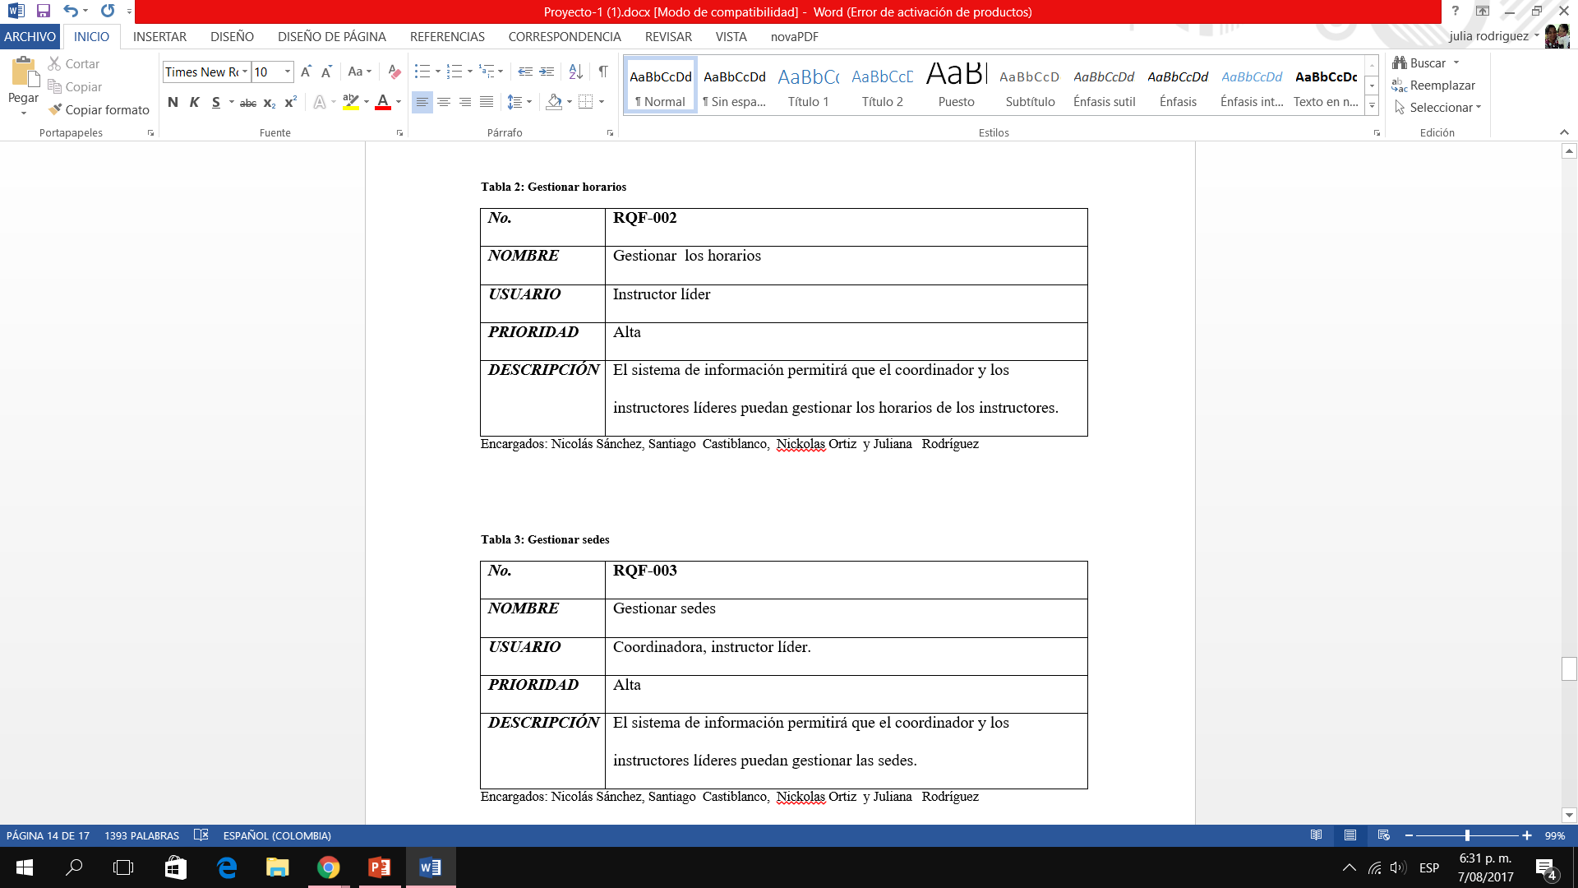

Slide 11
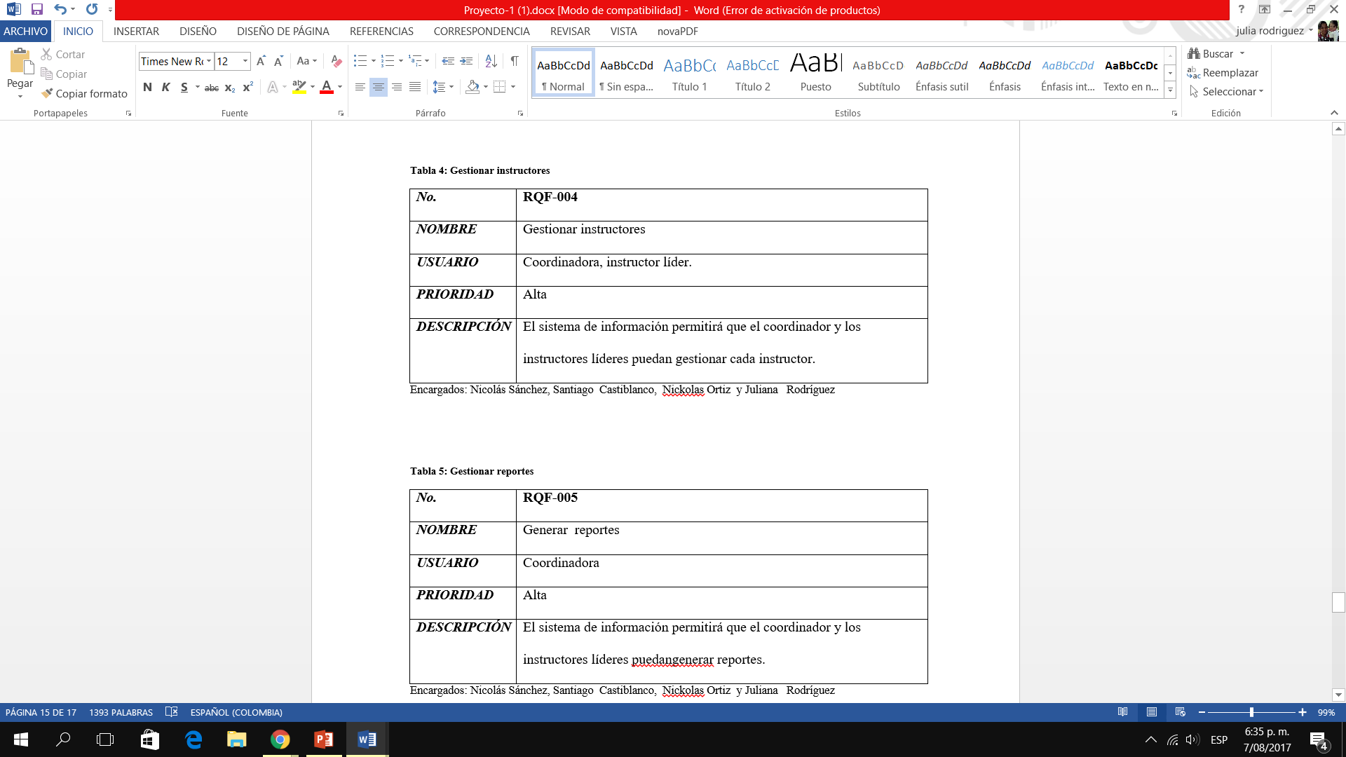

Slide 12
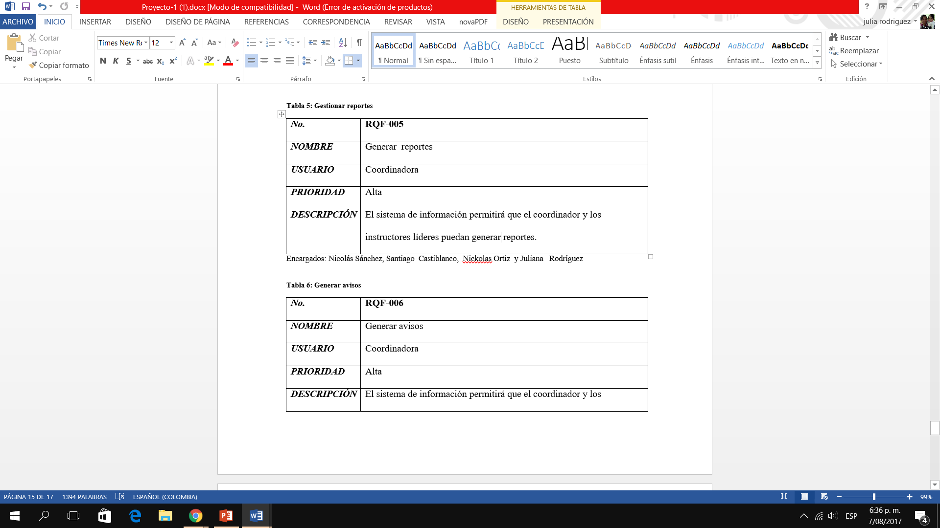

Slide 13
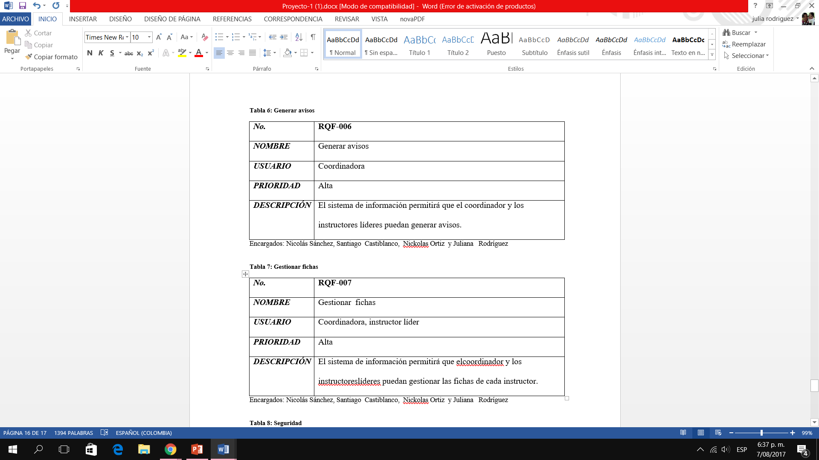
Instructora: Catherine Quiroz

Slide 14
Instructora: Catherine Quiroz

Slide 15
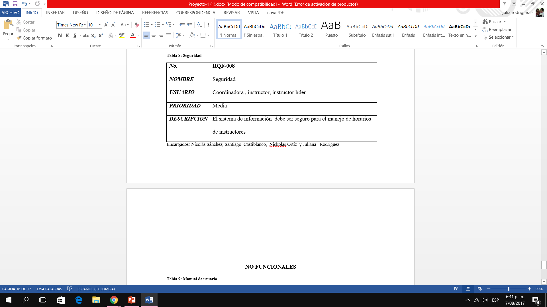
Instructora: Catherine Quiroz

Slide 16
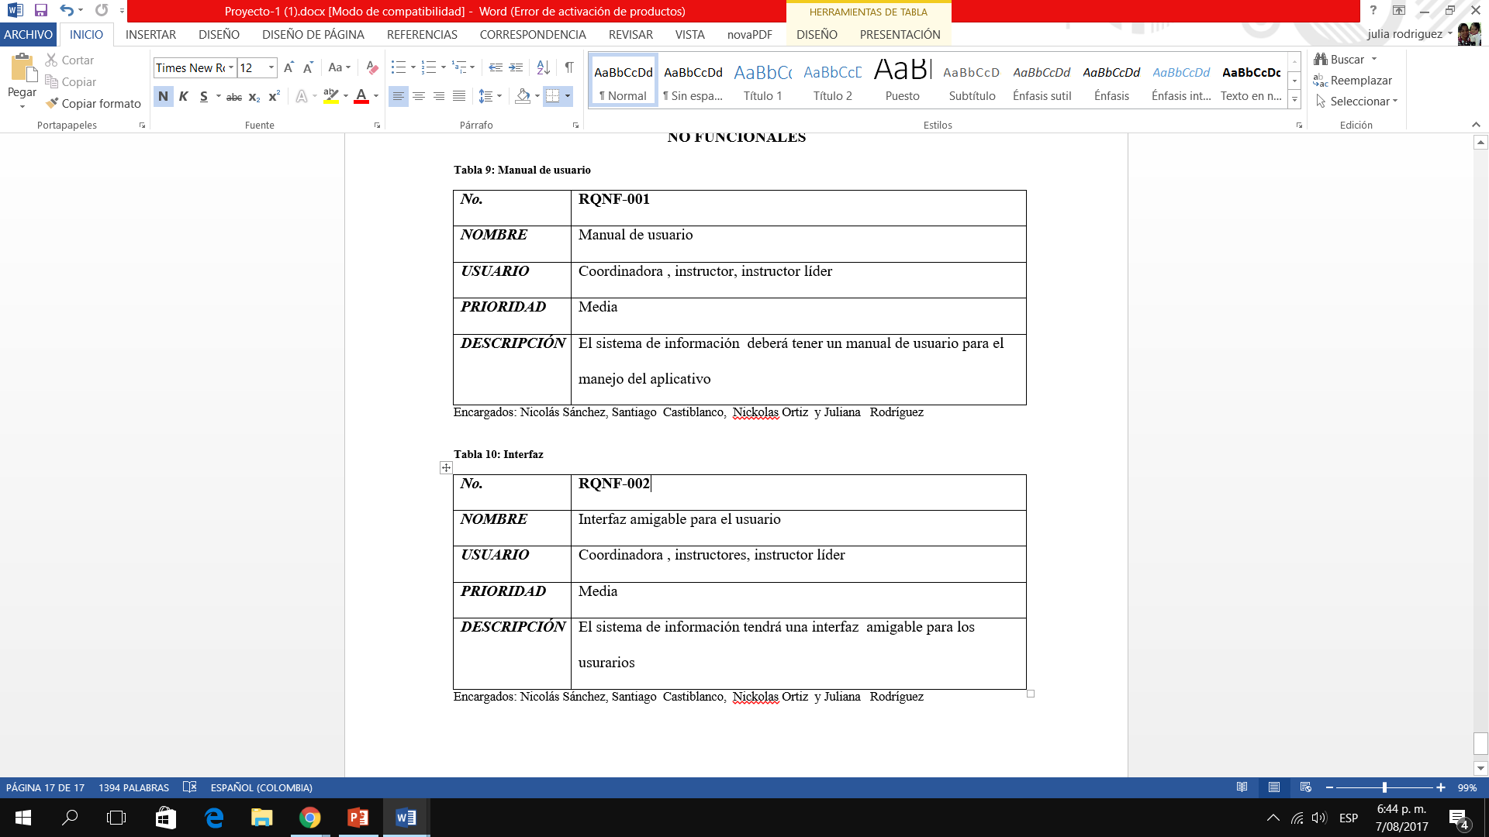
NO FUNCIONALES

Slide 18
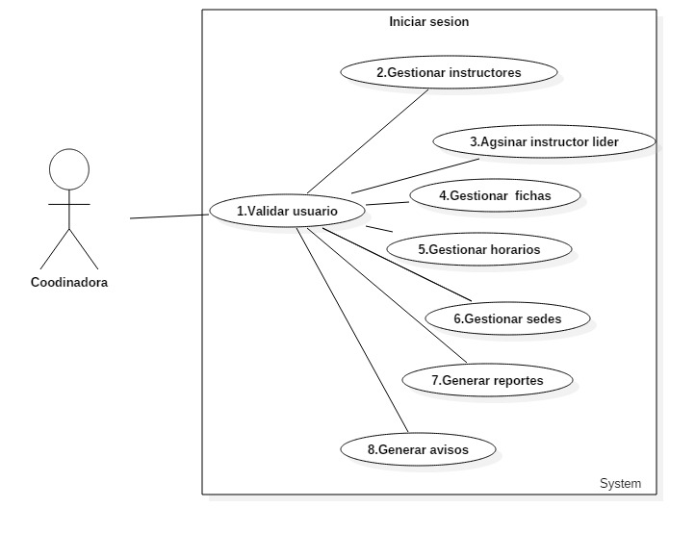
Casos de uso

Slide 19

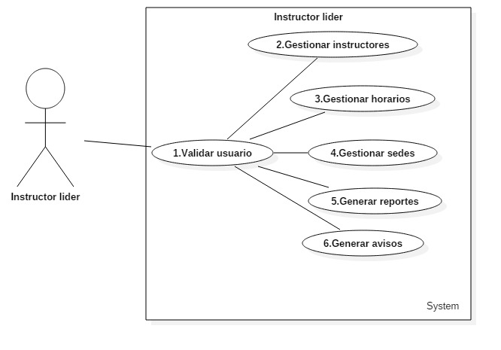

Slide 20
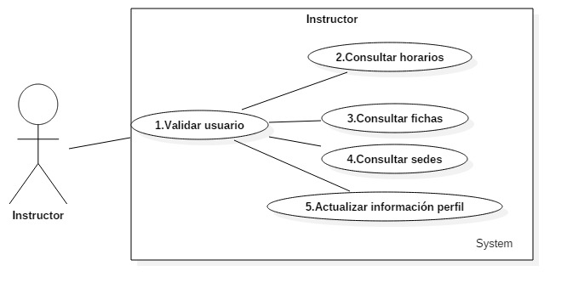

Slide 21
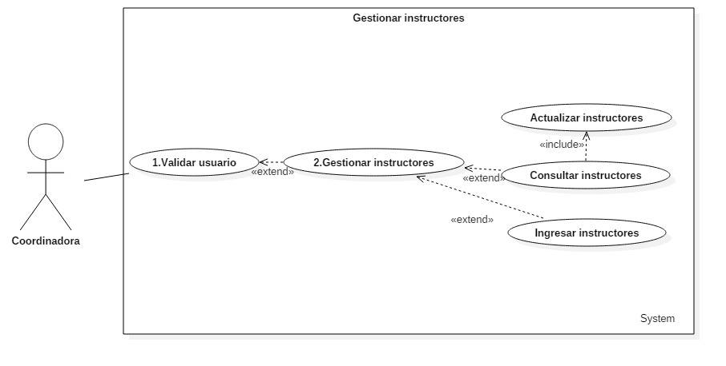
Casos de uso extendidos
coordinadora

Slide 22
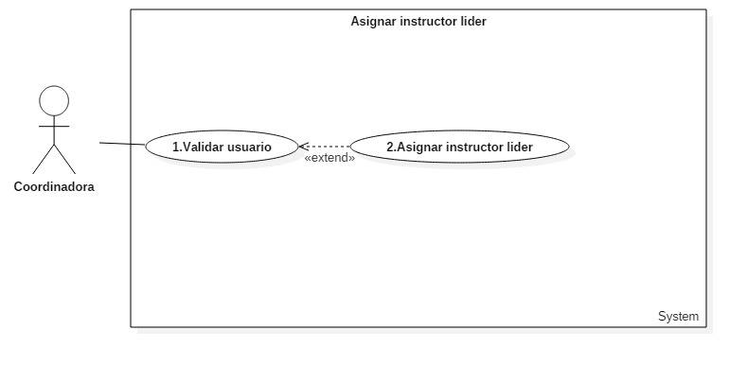

Slide 23
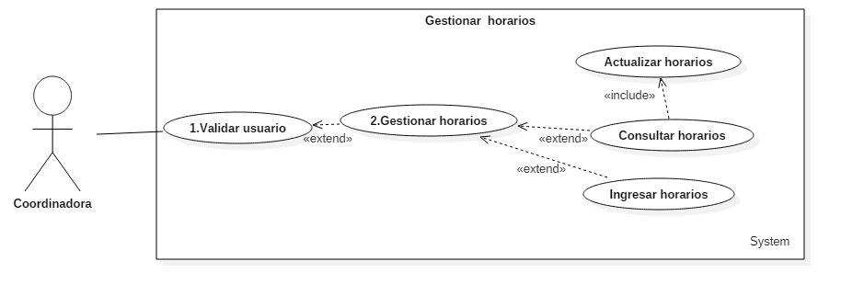

Slide 24
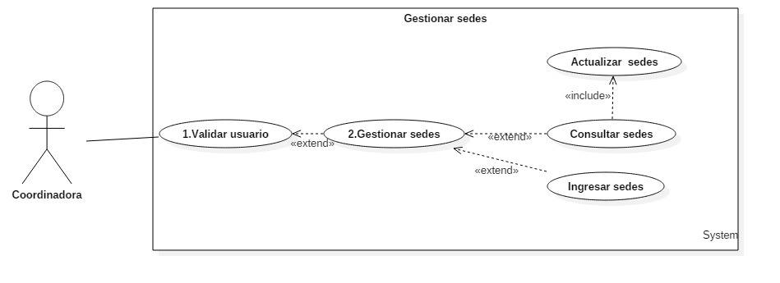

Slide 25
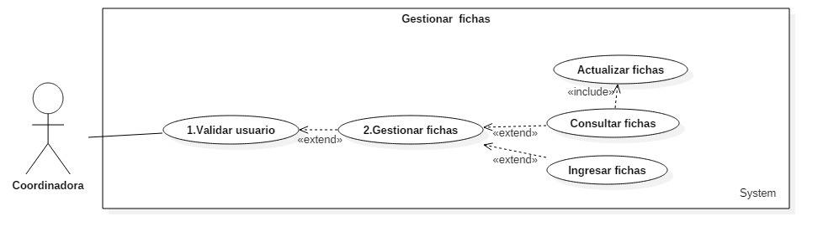

Slide 26
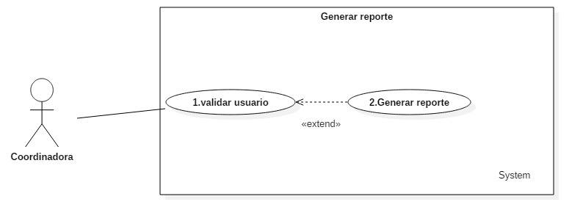

Slide 27
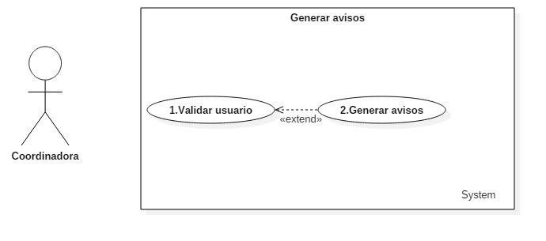

Slide 28
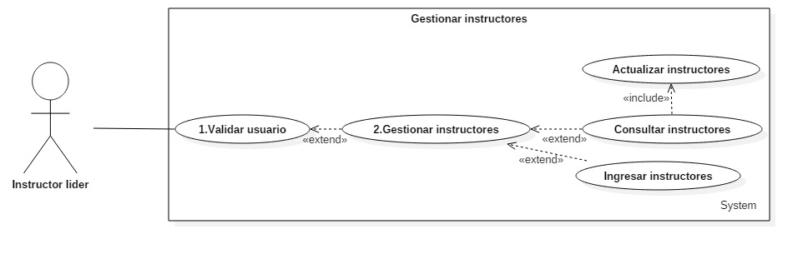
Instructor líder

Slide 29
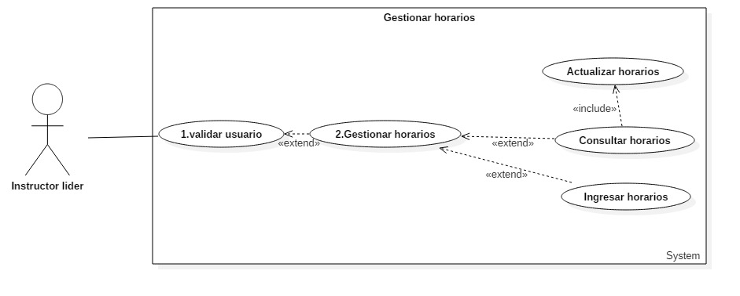

Slide 30
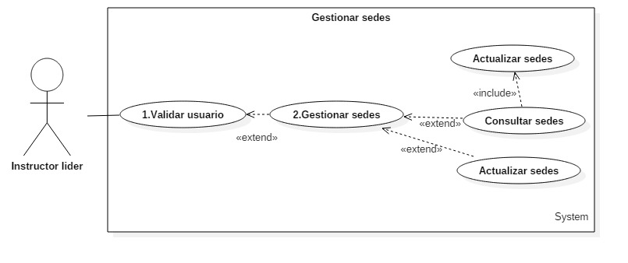

Slide 31
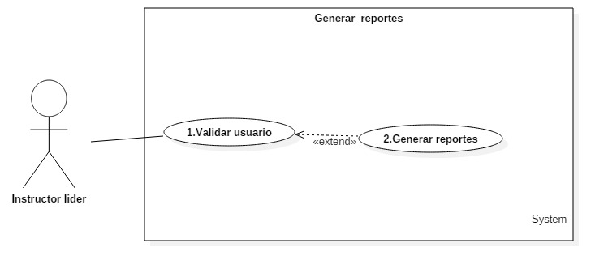

Slide 32
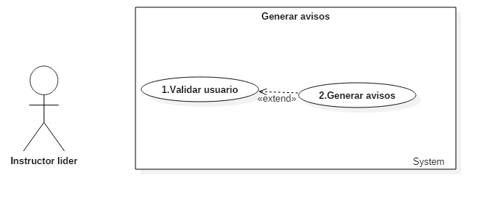

Slide 33
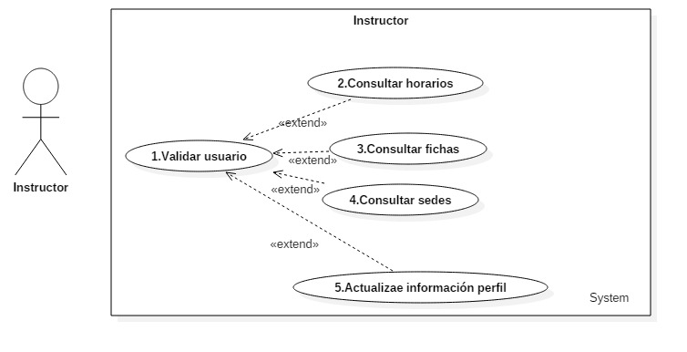
Instructor

Slide 34
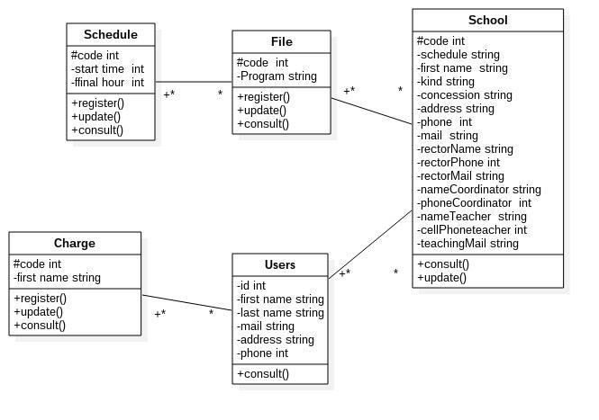
Diagrama de clases

Slide 35
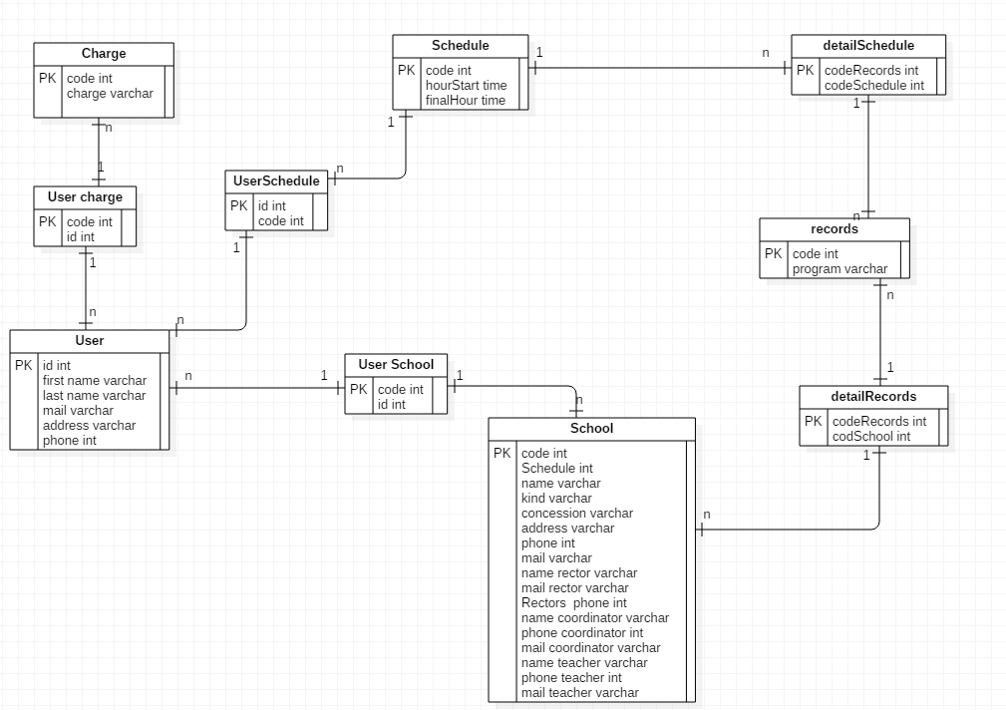
Modelo relacional

Slide 36


GRACIAS

